Slide 1
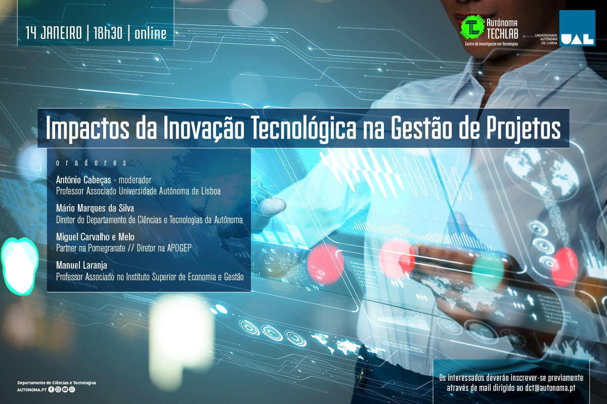

Slide 2


A Nova Transformação Digital e o 5G

Slide 3
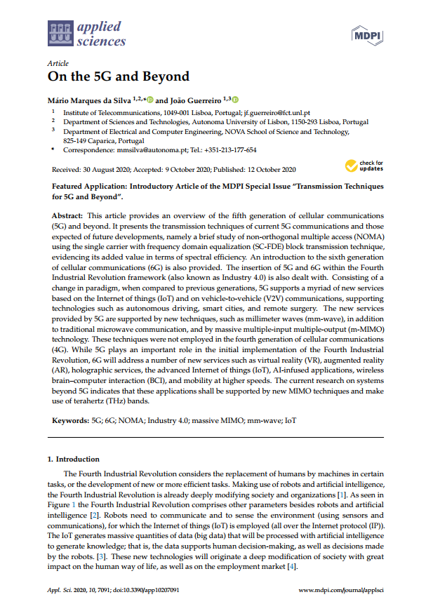
Referência principal
M. Marques da Silva, J. Guerreiro, “On the 5G and Beyond”, MDPI Applied Sciences, 10, 7091, 26 October 2020 (https://www.mdpi.com/2076-3417/10/20/7091)

Slide 4
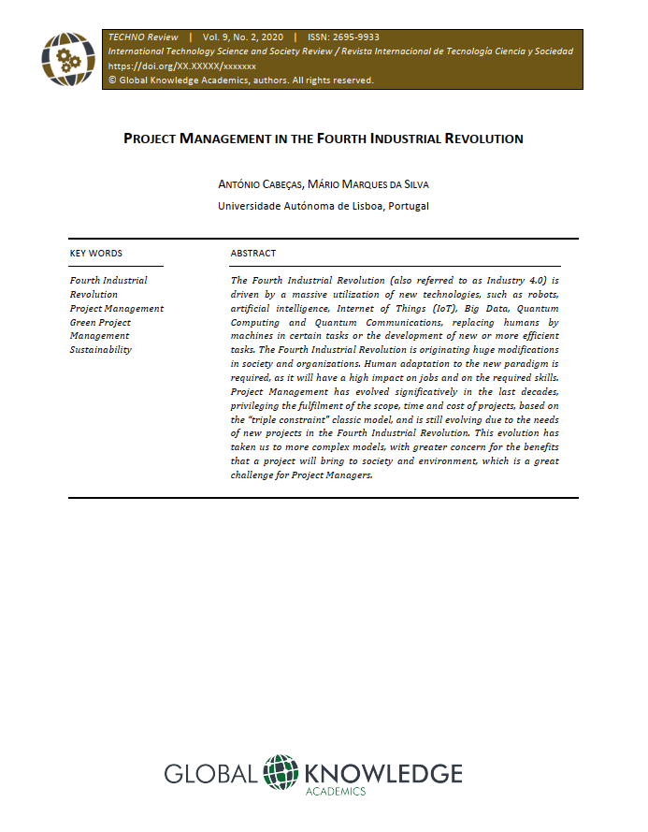
Referência principal
A. Cabeças, M. Marques da Silva, “Project Management in the Fourth Industrial Revolution”, TECHNO REVIEW, International Technology, Science and Society Review, 9(2), 11 January 2021, pp. 79-96. https://doi.org/10.37467/gka-revtechno.v9.2804

Slide 5
Indice
Introdução e a Quarta Revolução Industrial
As Comunicações 5G
Evolução das Comunicações Celulares
Técnicas de Transmissão Associadas aos 5G
O Sistema NOMA
As Comunicações 6G - Perspetivas
Conclusões

